Slide 1
Компьютерная игра Fight step
Промежуточные результаты
этапа «Разработка»
ФГБОУ ВО "Новосибирский государственный университет экономики и управления "НИНХ"
Инициативная разработка
Notes:
В презентации вы можете использовать любой дизайн, который вам нравится. Данный шаблон предназначен для копирования!
На титульном слайде укажите:
- название вашего проекта
- ваш вуз
- тип разработки
Этот шаблон создан для команд с инициативной разработкой. Это значит, что шаблон подходит для команд, которые придумали свою проектную идею самостоятельно. Если ваша команда работает над заказной задачей, воспользуйтесь другим шаблоном https://docs.google.com/presentation/d/1hkD-GYMethkNo00vweXOueIaNnEAWjZVOFe2fY9DaSY/edit?usp=sharing

Slide 2
Пользователь и его проблема
Наши пользователи - это люди от 18 до 28 лет, являющиеся студентами, совмещающими работу и учёбу, работники нижнего и среднего звена. ЦА зарабатывает в среднем 22.500р и готова тратить на игры в среднем 800р.
Проблемы пользователя:
Я, будучи работающим человеком, хочу расслабиться и отдохнуть 2 часа перед сном, выбирая на эту работу видеоигры.
Я хочу получить много разных эмоций за определённый (желательно короткий) промежуток времени
Я хочу не чувствовать себя одиноким
Я хочу почувствовать себя важным
Я хочу исследовать и открывать что-то новое
Я хочу получать новый опыт, пробовать что-то новое, комбинировать
Я хочу преодолевать и побеждать и делать это красиво
Я хочу делать то, что нельзя в жизни
Я хочу показать всем, что я скилловый игрок. Я хочу доминировать над другими
Notes:
На этом слайде опишите ОБНОВЛЕННУЮ версию того, как вы видите пользователя и его проблему
Если это ваше первое поддерживающее мероприятие, перед заполнением слайда обратите внимание на статьи о заполнении паспорта проектной идеи и об ошибках при его заполнении
Как заполнять паспорт проекта https://www.notion.so/intensive22aw/91b294bbdd1d4496b32fd7dc75fd0f42
Ошибки при заполнении паспорта проекта https://www.notion.so/intensive22aw/135a5aaf58f84f15ad9ad5c183df08fa

Slide 3
Решение
Мы решили сосредоточиться на нескольких из этих проблем, чтобы не делать "что-то для каждого" и не вступать в конкуренцию с гигантами индустрии.
А именно на:
Я хочу расслабиться, играя в игры
Я хочу получать новый опыт, пробуя что-то новое и комбинируя
Я хочу преодолевать и побеждать и делать это красиво
Исходя из имеющихся ресурсов и возможностей нашей команды, нашей экономической модели посильное нам решение проблем пользователя мы видим в смешивании жанров для получения уникального игрового опыта.
Мы решили смешать карточные игры и слешеры. а также построить геймплейную петлю так, чтобы на разных участках игры пользователь чередовал расслабленный и активный геймплей ("Геймплейные качели")
Notes:
На этом слайде опишите ОБНОВЛЕННУЮ версию того, как вы видите решение проблемы
На этом же слайде

Slide 4
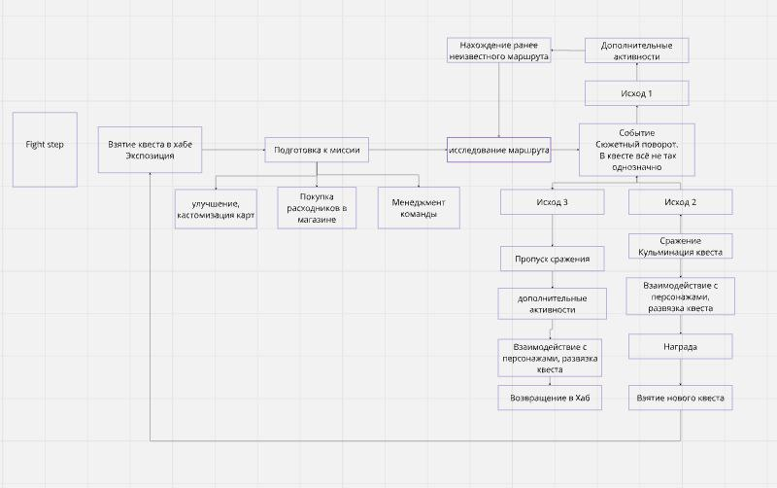
Пользовательский сценарий
Notes:
Опишите по шагам ответ на вопрос: как пользователь достигнет цели, используя ваше решение.
Если в этом есть необходимость, укажите и неоптимальный сценарий (как проблема решается сейчас и к каким последствиям это приводит)
По возможности, визуализируйте этот сценарий в виде схемы или прототипа будущего интерфейса решения.

Slide 5
О проекте (Что есть сейчас?)
Установлен консенсус по основным механикам и утверждён дизайн-документ.
Создано несколько концепт-артов по игре.
Улучшена графика прошлого прототипа
Сделана арт-визуализация нескольких основных геймплейных механик
В процессе создание видеоролика с визуализацией геймплея
В процессе запуск пабликов и страниц проекта в различных соцсетях (VK, Telegram, X, Reddit)
В процессе создания и утверждения сценарий проекта
Notes:
Демонстрация продукта всегда лучше, чем скриншоты на слайдах.
Почему? Когда вы показываете прототип «здесь и сейчас», он осязаем — зрители воспринимают его как реально существующий проект, а не только как ваши планы в далёком будущем. Взаимодействие слушателей с вами и их внимание также растёт: наблюдать за работой сайта или приложения онлайн интереснее, чем видеть застывшие картинки.

Slide 6

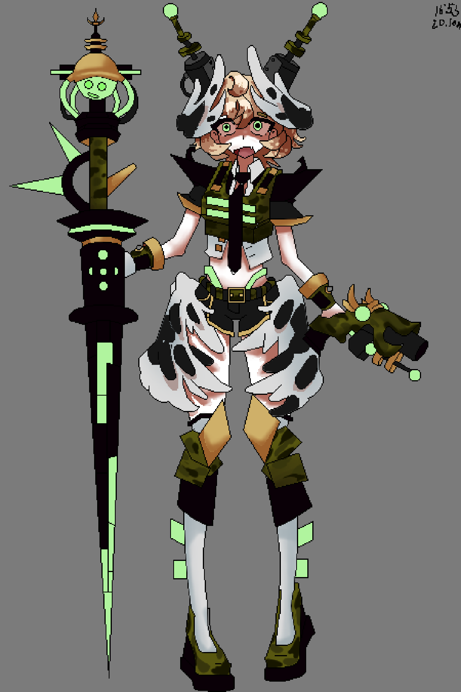
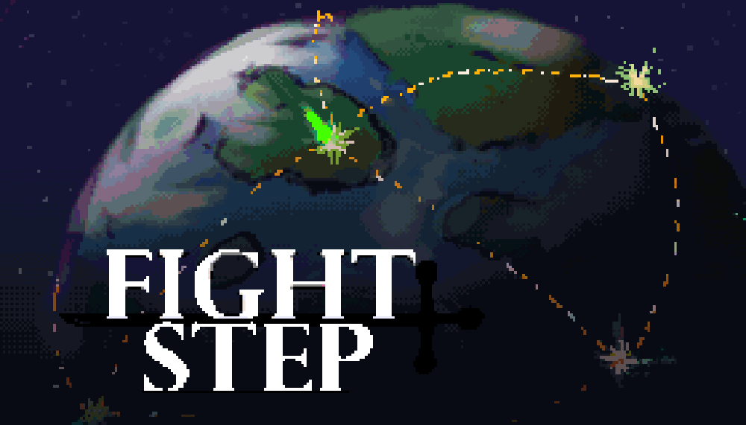
Нулевой прототип проекта
Нулевой прототип был линейным 2д файтингом со слешерной системой
После проведения JTBD исследования был сильно переработан

Slide 7
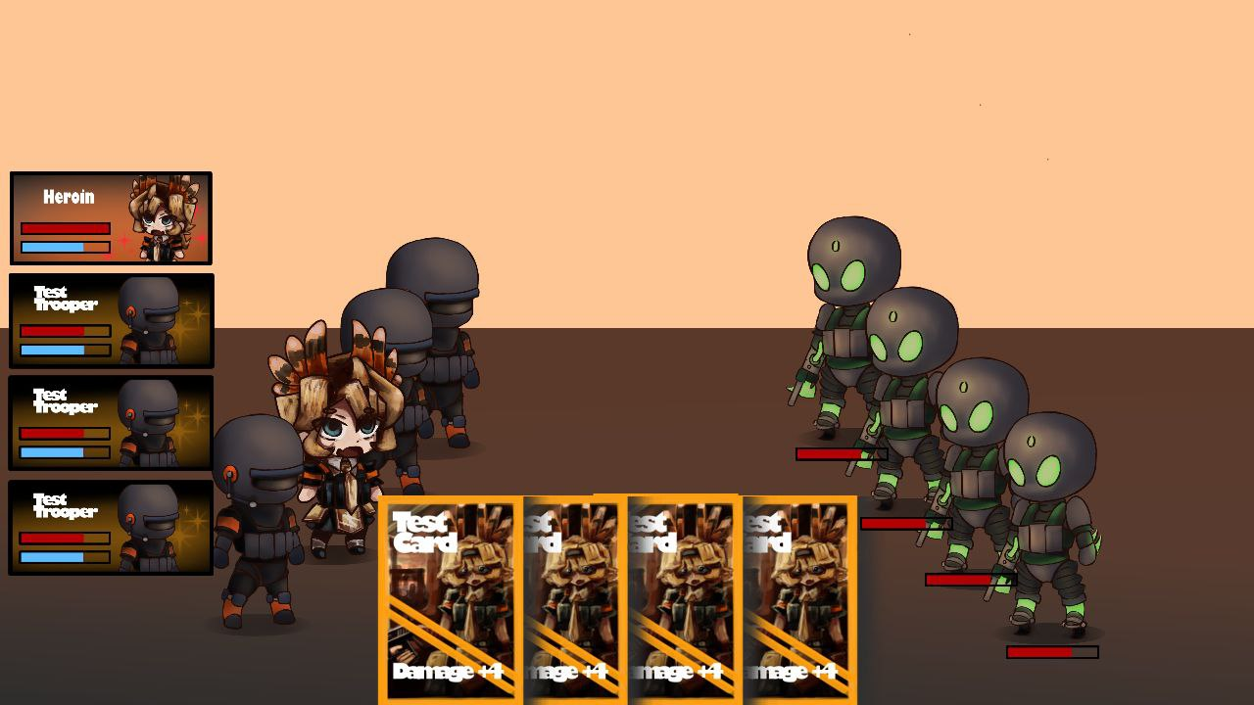
Первый прототип
На рисунке представлен первый прототип проекта

Slide 8
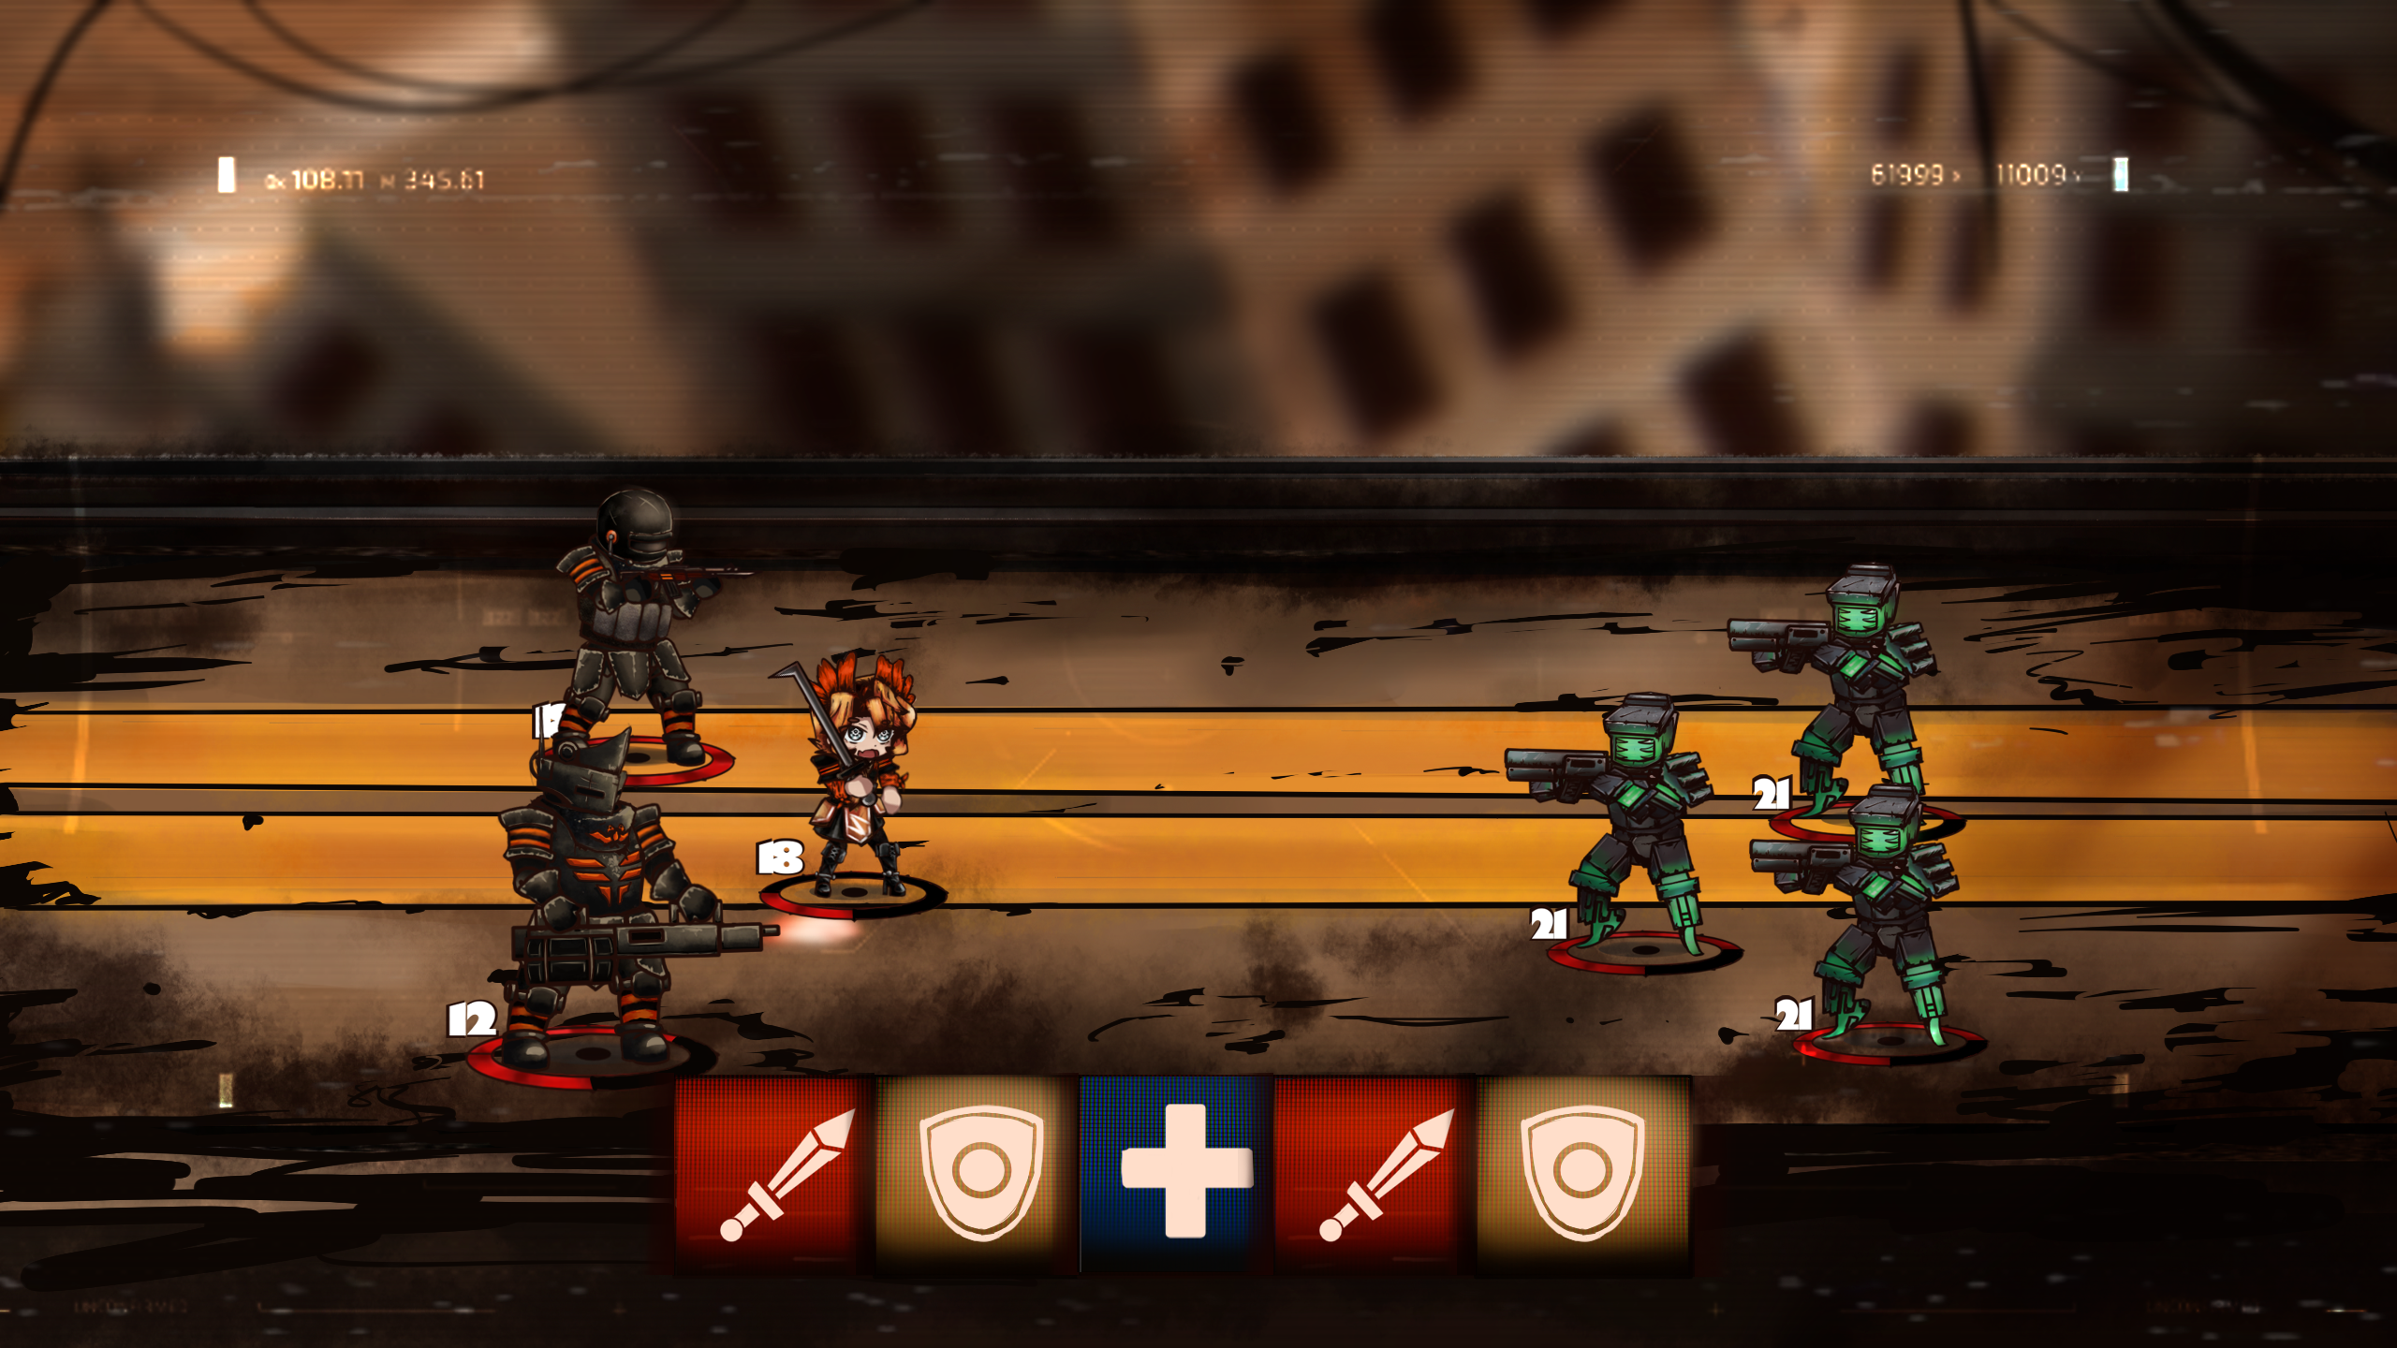
Арт-визуализация геймплея
На рисунке представлена основная боевая механика:
В зависимости от выбранной вами комбинации карт (до 3 карт) различных цветов выбранный вами юнит совершает различные действия

Slide 9
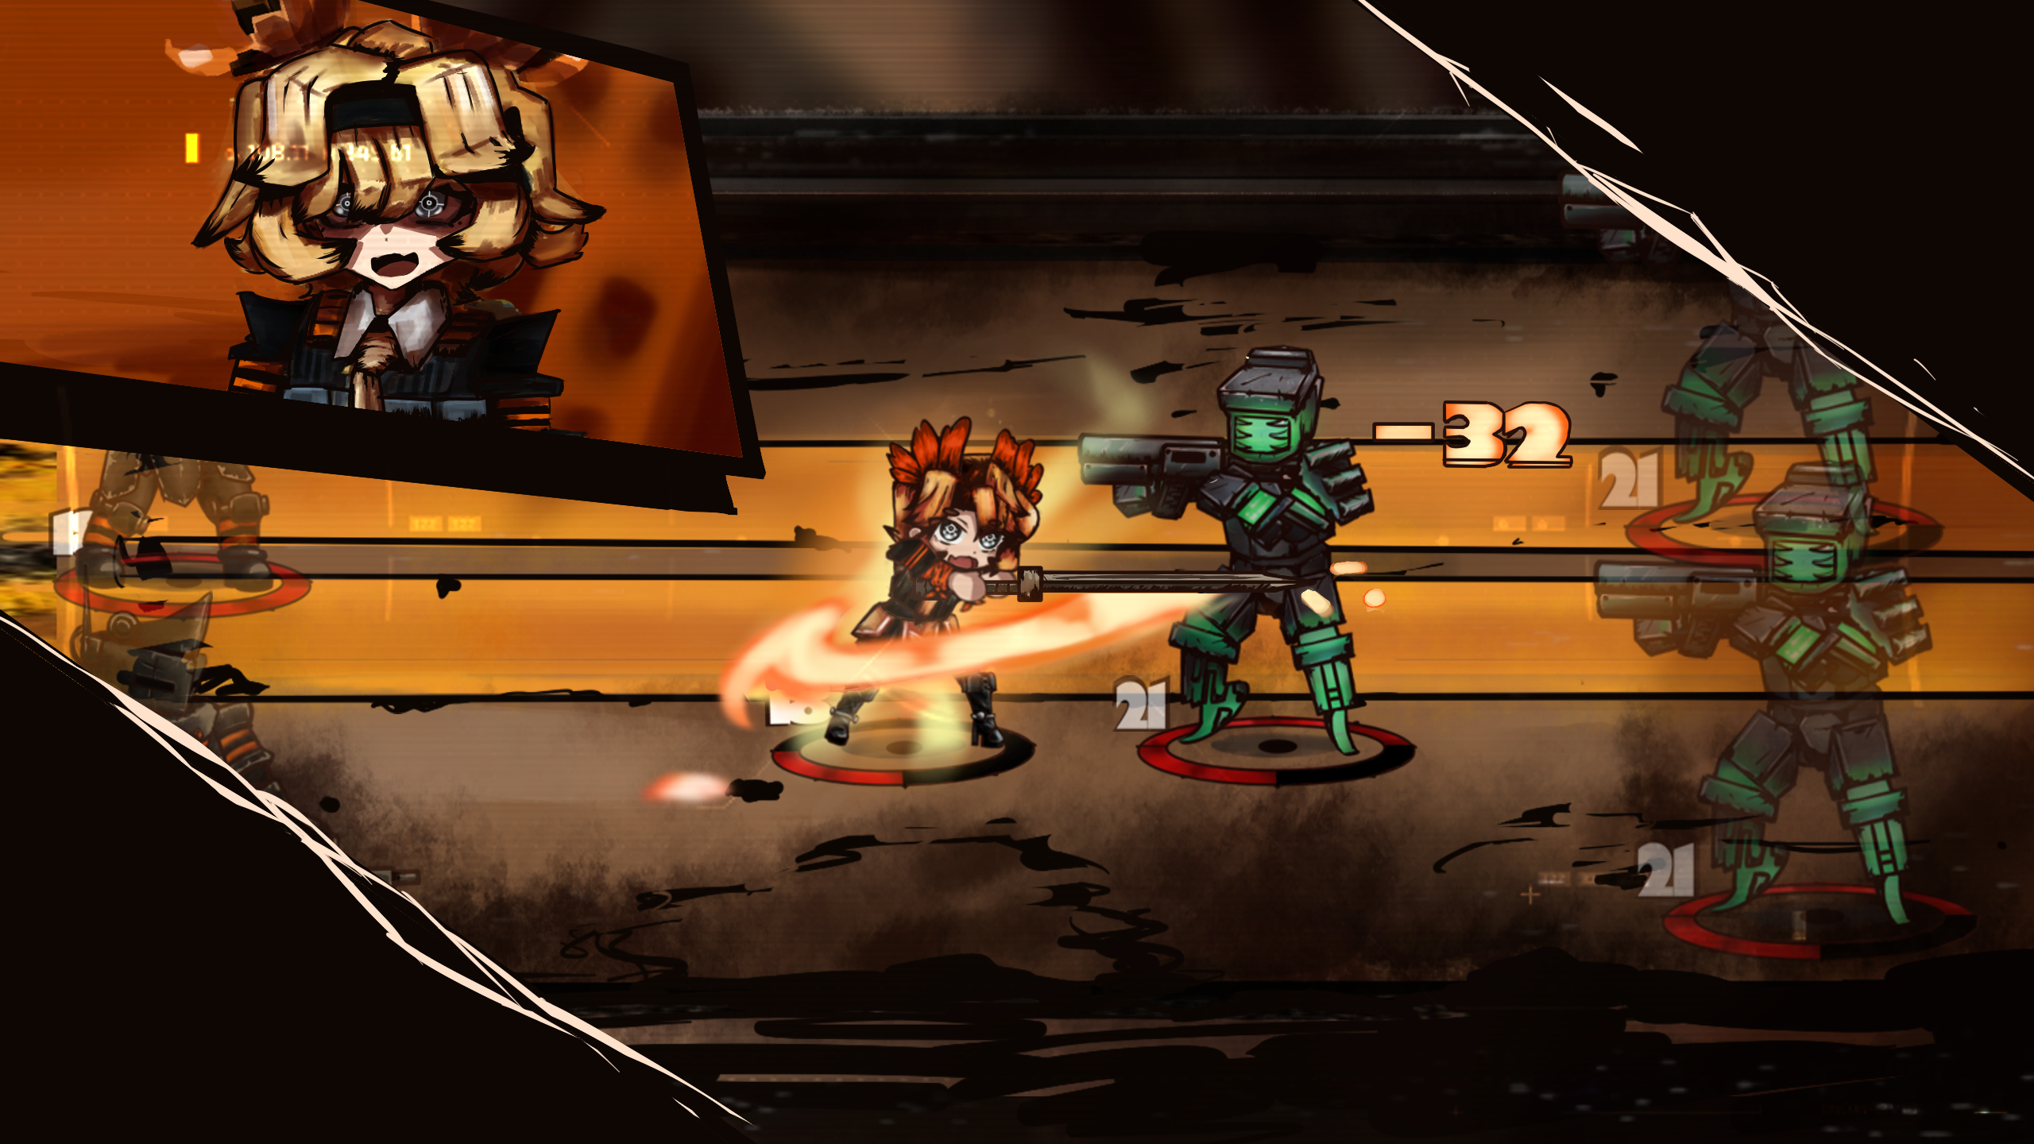
Арт-визуализация геймплея
Слешерные элементы представлены в визуализации атак

Slide 10
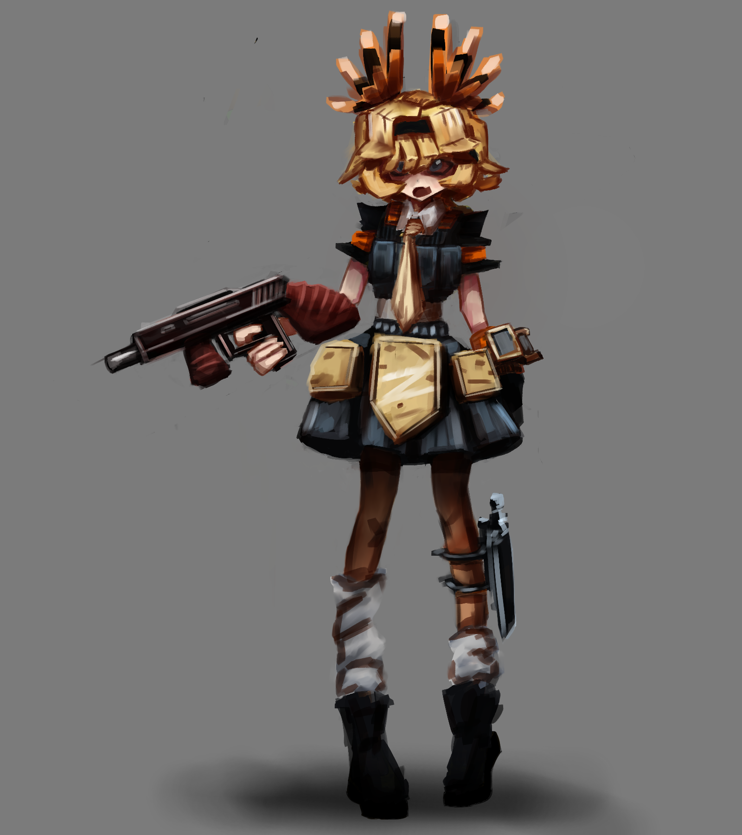
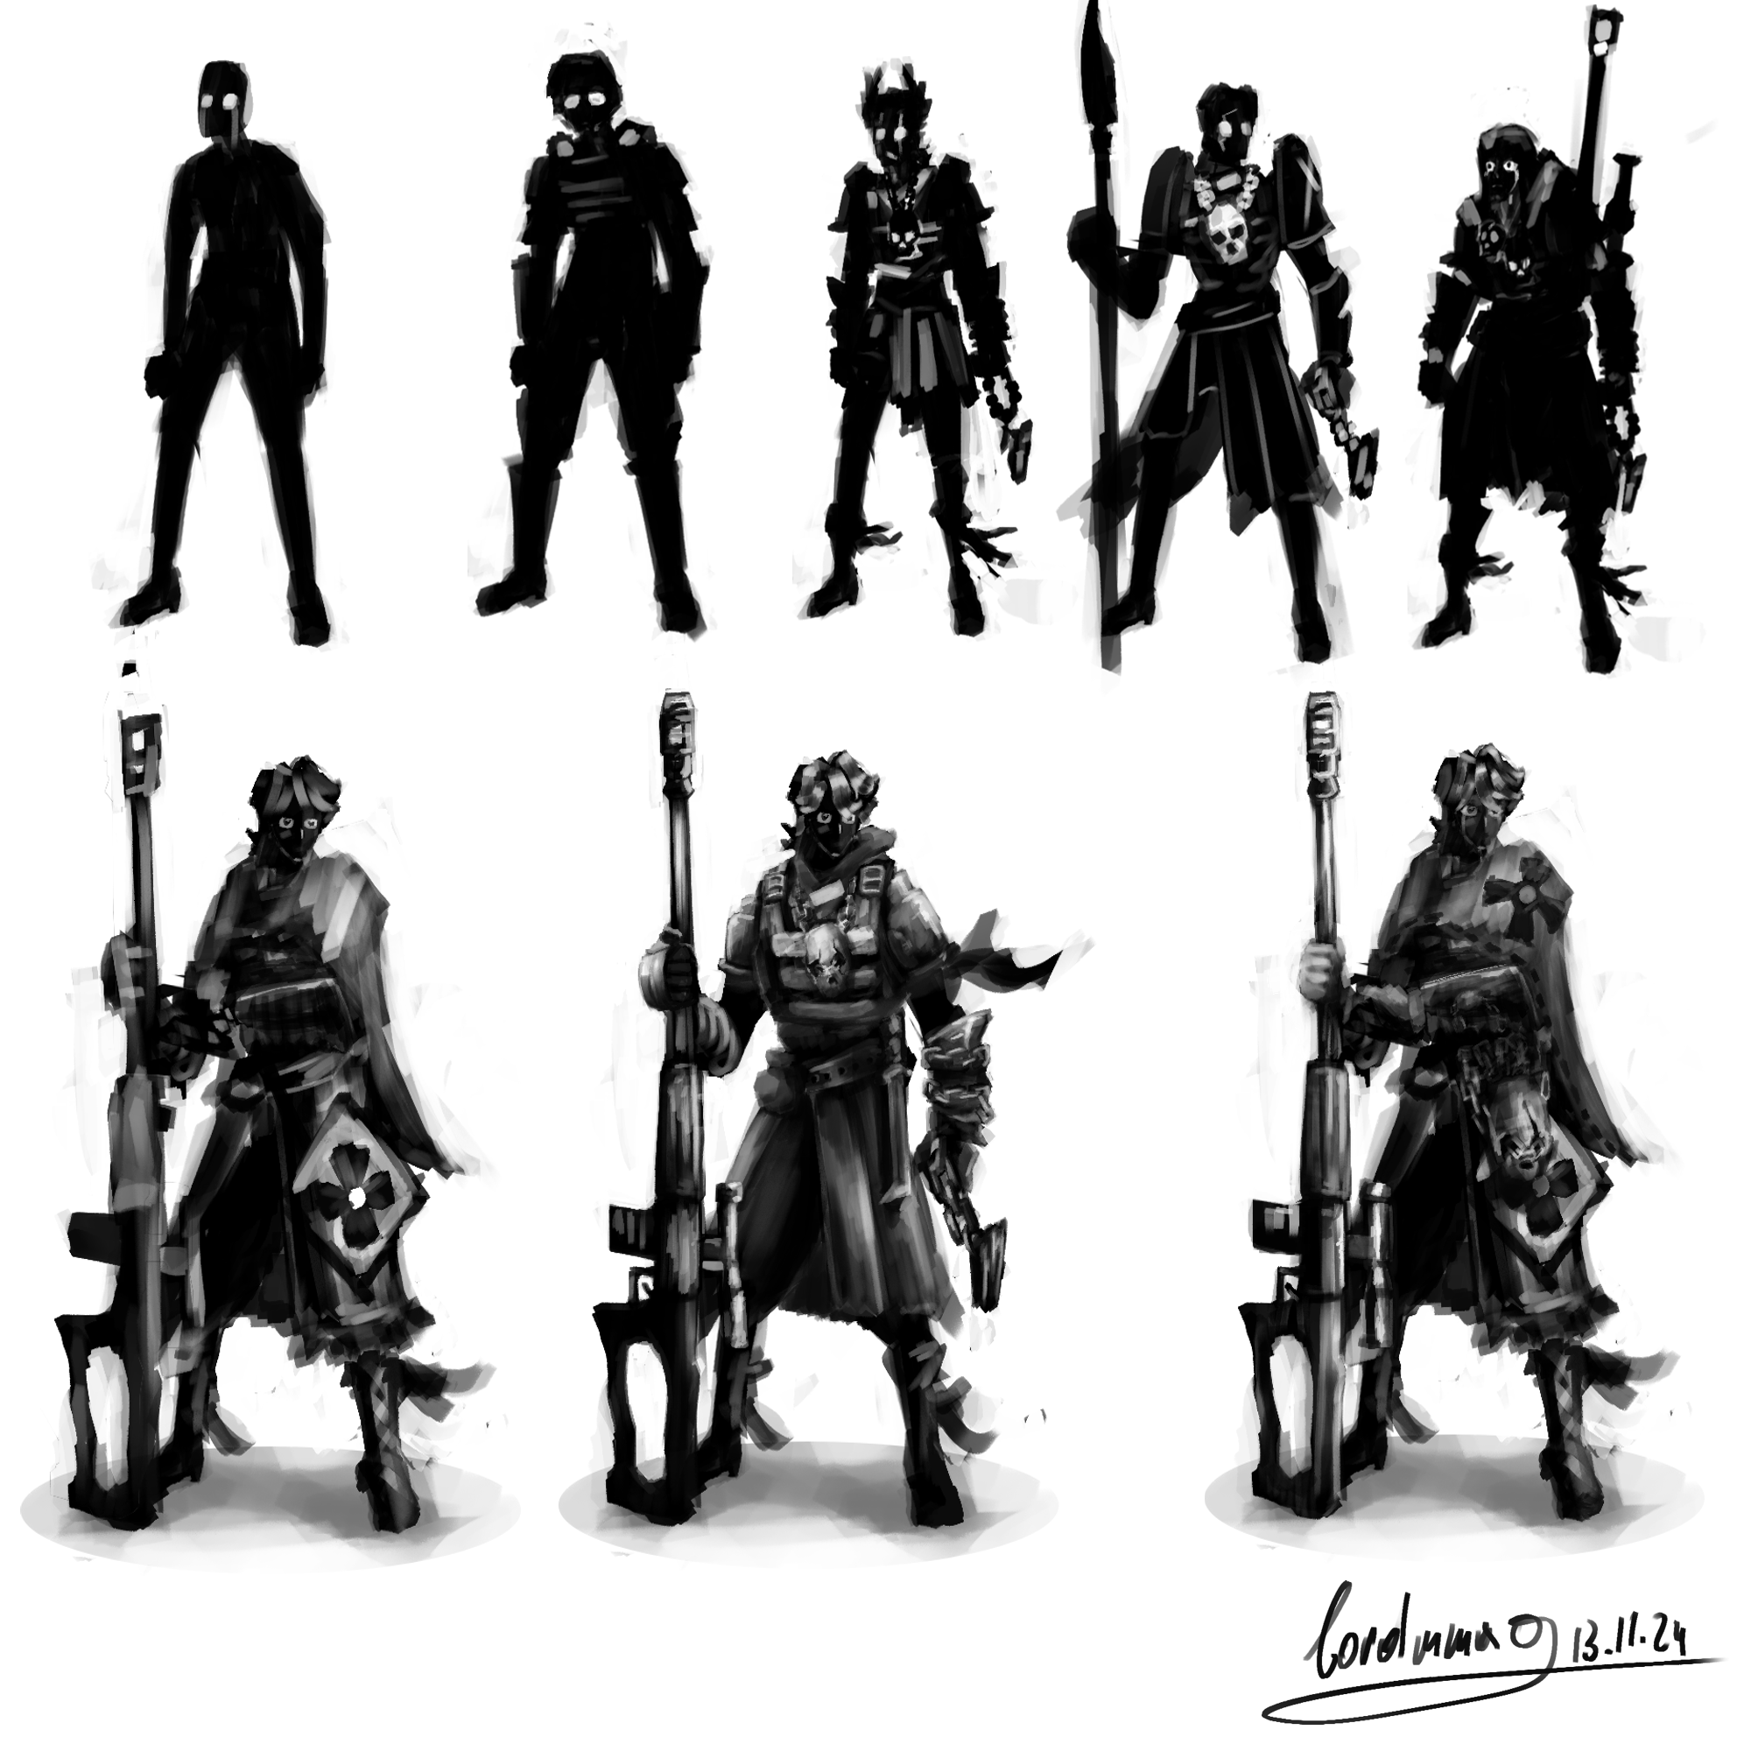
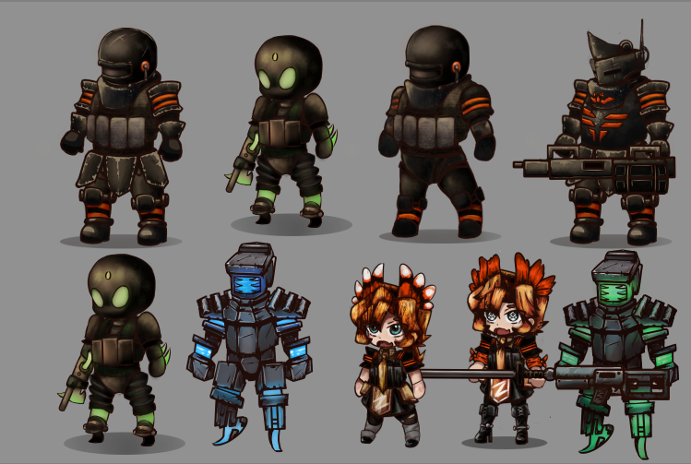
Дополнительные материалы и концепт-арты
Они нужны как контент для ведения в последствии пабликов и страниц проекта в различных соцсетях

Slide 11
Результаты пользовательского тестирования
Было проведено Jobs to be Done исследование на выборке в 20 человек среди которых были выявлены вышеописанные проблемы пользователей, их требования к механикам и графике.
Было проведено тестирование первого прототипа на 4 людях. Получена обратная связь, на основе которой был создан нынешний второй прототип
С момента зарождения идеи сильно изменил направление своего развития с 2д файтинга на 2д карточный слешер
Notes:
Шаблон для подготовки к тестированию
Шаблон протокола тестирования
Статья и вебинар про проведение пользовательского тестирования
Дополнительная статья про пользовательское тестирование: Проверь меня, если сможешь

Slide 12
Экономика проекта: предположения и вопросы
Notes:
В этом разделе мы предлагаем вам подумать о том, на чём ваш проект будет зарабатывать деньги и поделиться своими предположениями с экспертами, которым помогут вам скорректировать свою бизнес стратегию.

Slide 13
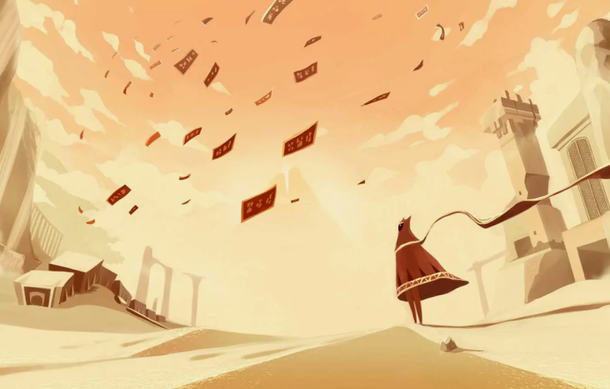
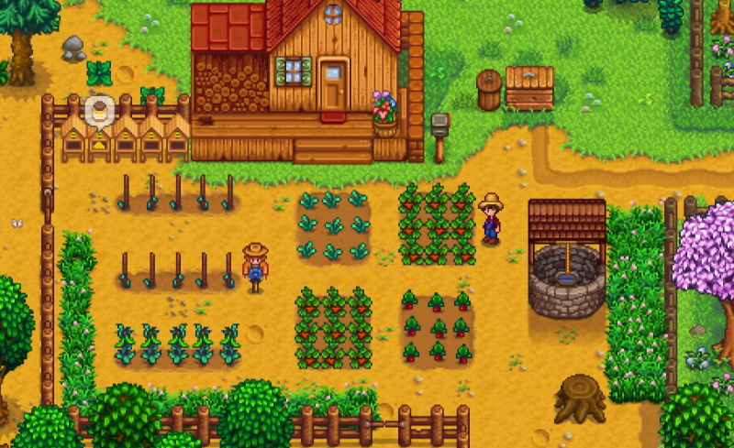
Аналоги
Сегмент №1 "я хочу расслабиться в игре":
наши прямые конкуренты:
Journey, stardew valley.
Косвенные конкуренты (другие решения для работы "я хочу расслабиться"):
медитация, прогулка, общение с друзьями
Notes:
Если вам так удобнее, поместите этот слайд выше, где вы рассказываете о своём решении.
На этом слайде опишите ОБНОВЛЕННУЮ версию того, как вы видите аналоги вашего решения. Обновленная версия должна у вас появиться по результатам исследования
Хороший вариант (но мы не настаиваем) — представить результаты в виде таблицы, где вы сравниваете ваше решение с аналогами по важным для пользователя параметрам.

Slide 14
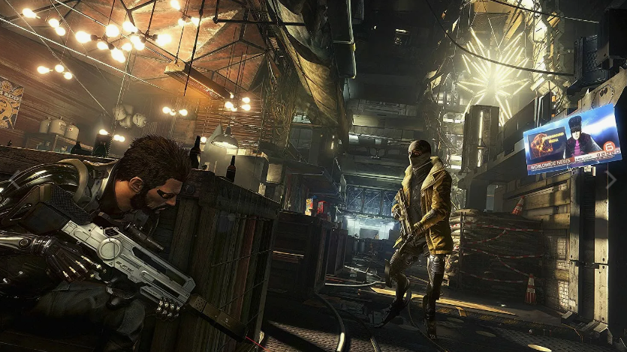
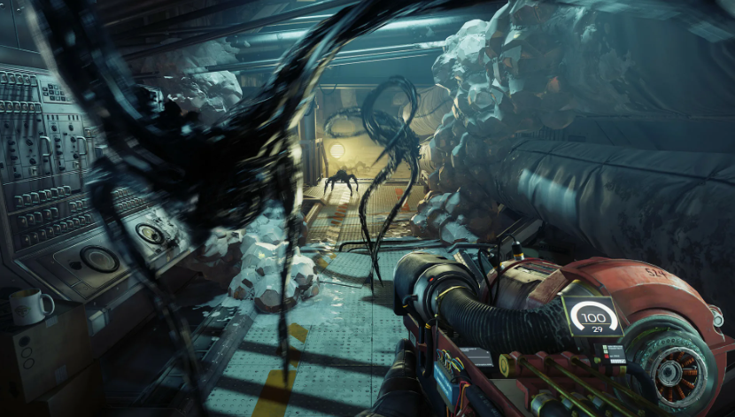
Аналоги
Сегмент №2 "я хочу получать новый опыт, комбинировать что-либо в играх"
Прямые конкуренты:
Dishonored, Deus Ex, Prey
Косвенные конкуренты:
Конструктор, мероприятия, головоломки,
Творчество (рисование, коллажи), настольные игры

Slide 15
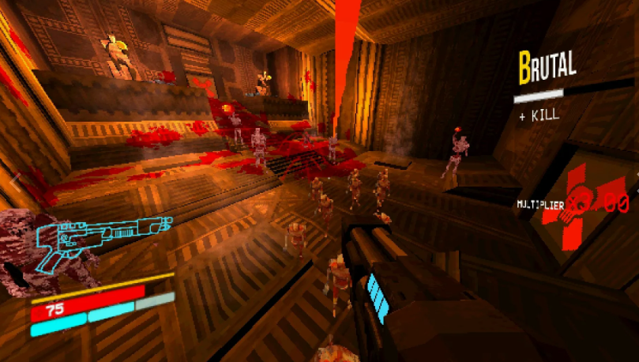
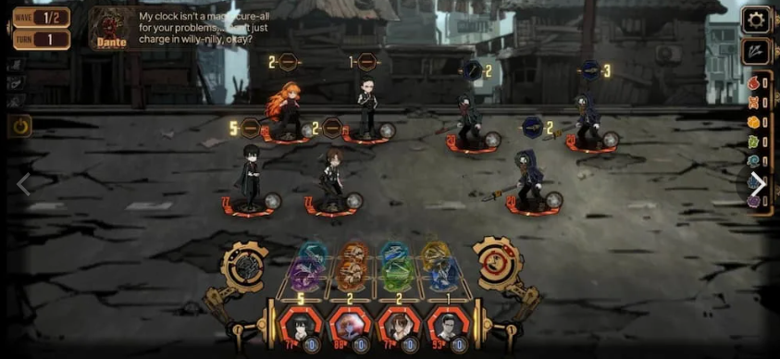
Аналоги
Сегмент №3 "я хочу преодолевать и побеждать и делать это красиво"
Прямые конкуренты: limbus company, Ultrakill, Souls-like игры
Косвенные конкуренты:
Соревнования, тренировка, испытания. Практически нет.

Slide 16
Рынок
Объем всего рынка.
объем рынка данных целевых сегментов составляет:
Работа "Я хочу получать новый опыт, комбинировать": 34.000.000
Работа "Я хочу преодолевать и побеждать": 25.000.000
Работа "Я хочу расслабиться в играх": 169.000.000
Среднее арифметическое: 76.000.000 игроков
Максимально возможный охват проекта оценивается в 1% от среднего арифметического:
760.000 игроков.
Минимальный для окупаемости проекта: 20.000 игроков
Notes:
В ходе анализа рынка может выясниться, что сегмент, на который вы ориентируетесь, слишком маленький, и тогда изначальную стратегию придется менять. И наоборот, может быть вы найдёте перспективную рыночную нишу, о которой не догадывались раньше. Кроме того, объём потенциального рынка всегда интересует инвесторов.
Чтобы узнать, как посчитать объем рынка, познакомьтесь с материалом ниже: Как посчитать объем рынка

Slide 17
бизнес-модель
Бизнес-модель:
Продажа игр, продажа дополнительного контента для игры: дополнения, артбук, комиксы, книги.
Возможна ещё продажа комьюнити: собственный boosty с дополнительным контентом и платными проходками в закрытые каналы для общения с разработчиками.
Продвижение через алгоритмы и соцсети

Slide 18
Структура издержек
Время разработки игры равно одному году
В команде разработчиков 3 человека.
Зарплаты (в размере МРОТ):
24.100*2*3 = 144.000 в месяц, если платить налоги.
Операционные расходы (покупка ассетов, готового кода, аутсорсинг) = 10.000 в месяц.
Итого: 144.000+10.000 = 154.000 *12 = 1.848.000

Slide 19
Структура доходов
Грант = 100.000/мес.
Boosty = 100р минимальная подписка
Параллельное создание игр для яндекс игр - от 30.000 р/мес.
Аутсорсинг - 5.000-15.000 за заказ.
Создание и продажа ассетов = 10$ за пак в Unreal Engine Store, Unity assetstore

Slide 20
Структура издержек и бизнес-модель
Для минимальной окупаемости проекту нужно собрать 20.000 покупок из расчёта на:
Стоимость игры - 300р (средняя стоимость инди-игры)
Итого 20 000 ×300р = 6 000 000р
Из этих 6 000 000р 2/3 от общего количества будут проданы по 50% скидке (статистика по инди-играм от стима)
Итого 6 000 000 -(6 000 000/3×2)×0,50 = 4 000 000р
Из этих 4 000 000р 30% заберёт стим, 10% - это возвраты, налоги будут варьироваться от 6-25% в зависимости от страны обитания разработчика,
Чистая прибыль составляет 4 000 000 ×0,50 = 2 000 000 - минимальная окупаемость

Slide 21
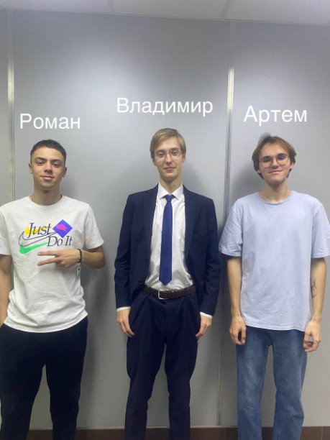
Команда
Владимир: разработчик, гейм-дизайнер.
Артем: разработчик, сценарист
Роман: маркетолог, разработчик, директор
Наша миссия:
сделать вклад в становление "золотой эпохи Российского GameDev".
Notes:
Слайд с командой — это ваш способ представиться и показать, что вы способны справиться с поставленной задачей.
Обычно здесь размещают фотографии, указывают, как кого зовут, должность в проекте
Уместно рассказать о каких-то компетенциях и достижениях (если они у вас есть). Главное, чтобы эти они имели отношение к тому, что вы делаете.
Например, в вашей команде есть участник, который помимо прочего работает фитнес-тренером. Если ваш проект связан, например, со спортивным питанием или мобильным приложением для спортсменов, то это большой плюс. Если же проект связан с компьютерным зрением или вы разрабатываете компьютерную игру — это не имеет значение и лучше этот факт опустить.
Но ни в коем случае ничего не придумывайте и не вводите ваших зрителей в заблуждение!

Slide 22
Вопросы экспертам
Как правильно распределить бюджет на игру?
Правильный пайплайн разработки игрового проекта
Какие каналы продаж для игр существуют
Способы маркетинга без бюджета

